Slide 1
Top 10 Länder nach Anzahl neuer Fälle in den letzten 7 Tagen
30.835.922 Fälle
957.790 Verstorbene (3,1%)
Land | Fälle kumulativ | Neue Fälle in den letzten 7T | Veränderung % (7T) | 7d-Inzidenz/ 100.000 Ew | R (7T) | CFR % | Trend
Indien | 5.400.619 | 646.263 | 0,89 | 47,3 | 1,01 | 1,61 | ▲
Vereinigte Staaten | 6.764.962 | 278.854 | 16,07 | 84,74 | 1,06 | 2,95 | ▲
Brasilien | 4.528.240 | 212.553 | 10,31 | 100,71 | 1,01 | 3,02 | ▲
Argentinien | 613.645 | 77.955 | 5,6 | 174,08 | 1,03 | 2,07 | ▲
Spanien | 640.040 | 73.714 | 9,47 | 157,05 | 1,07 | 4,76 | ▲
Frankreich | 442.194 | 68.283 | 21,49 | 101,9 | 1,17 | 7,07 | ▲
Kolumbien | 758.398 | 49.434 | -2,13 | 98,2 | 0,98 | 3,17 | ▼
Peru | 762.865 | 40.033 | 2,31 | 123,14 | 0,98 | 4,11 | ▲
Russische Föderation | 1.097.251 | 39.889 | 7,66 | 27,35 | 1,03 | 1,76 | ▲
Israel | 183.602 | 30.385 | 26,37 | 356,66 | 1,15 | 0,67 | ▲
Quelle: ECDC, Stand: 20.09.2020

Slide 2
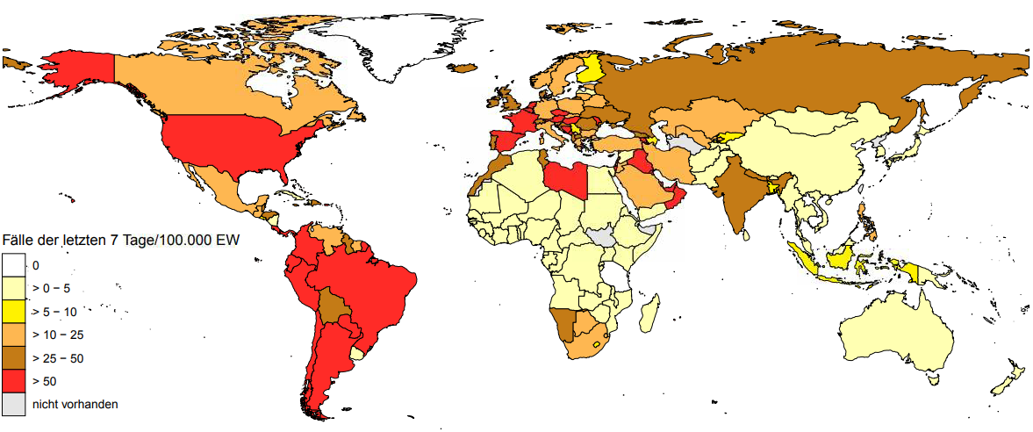
7-Tages-Inzidenz pro 100.000 Einwohner
47 Länder/Territorien mit einer 7-Tages-Inzidenz > 50 Fälle / 100.000 Ew.
Europa (nicht EU/EWR/UK/CH)
Afrika
Amerika
Asien
Land | Inzidenz 7T
Cabo Verde | 86,37
Libyen | 72,09
Land | Inzidenz 7T
Aruba | 438,34
Argentinien | 174,08
Costa Rica | 163,6
Puerto Rico | 132,99
Peru | 123,14
Sint Maarten (Niederländischer Teil) | 120,31
Panama | 107,38
Brasilien | 100,71
Kolumbien | 98,2
Vereinigte Staaten | 84,74
Paraguay | 80,78
Bahamas | 73,43
Chile | 63,36
Turks and Caicos islands | 62,84
Curacao | 62,41
Trinidad und Tobago | 61,65
Ecuador | 52,78
Land | Inzidenz 7T
Israel | 356,66
Bahrain | 307,1
Palästina | 125,41
Kuwait | 115
Malediven | 112,44
Irak | 73,31
Oman | 68,66
Libanon | 67,51
Katar | 57,31
VAE | 55,2
Land | Inzidenz 7T
Andorra | 288,8
Montenegro | 219,87
Republik Moldau | 89,58
Monaco | 69,52
Gibraltar | 56,37
Bosnia and Herzegovina | 53,26
Armenien | 50
Ozeanien
Land | Inzidenz 7T
Französisch Polynesien | 136,06
Guam | 135,09
Quelle: ECDC, Stand: 20.09.2020

Slide 3
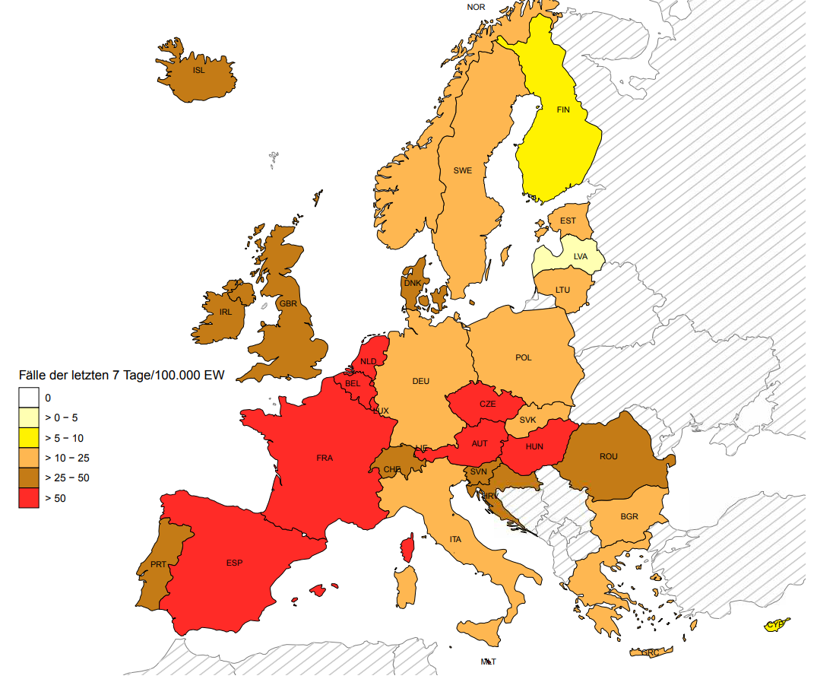
7-Tages-Inzidenz pro 100.000 Einwohner – EU/EWR/UK/CH
Europa (EU/EWR/UK/CH)
Land | Inzidenz 7T
Spanien | 157,05
Tschechische Republik | 121,18
Frankreich | 101,9
Luxemburg | 91,06
Malta | 72,74
Niederlande | 63,09
Ungarn | 63,08
Österreich | 56,41
Belgien | 50,32
Quelle: ECDC, Stand: 20.09.2020

Slide 4
Subregionen in EU/EEA/UK und CH mit 7d-Inzidenz >50/100.000 Ew.
Seit dem letzten Bericht (Stand 18.09.) NEU auf der Liste
Land | Region/Provinz | Inzidenz pro 100.000 Ew (7d) | Fälle (7d) | Trend | > 50 seit
Belgien | Flanders | 53,56 | 3.533 | ▲ | 17.09.2020
 | Wallonia | 75,69 | 2.758 | ▲ | 17.09.2020
Dänemark | Nordjylland | 50,87 | 300 | ▲ | 18.09.2020
Estland | Ida-Viru | 62,39 | 85 | ▲ | 20.09.2020
Frankreich | Bretagne | 52,31 | 1.736 | ▲ | 16.09.2020
 | Centre-Val de Loire | 54,61 | 1.407 | ▲ | 15.09.2020
Gibraltar | Gibraltar | 68,24 | 23 | ▲ | 20.08.2020
Großbritannien | North East | 53,07 | 1.410 | ▲ | 19.09.2020
 | North West | 66,68 | 4.868 | ▼ | 17.09.2020
 | Northern Ireland | 54,48 | 1.027 | ▲ | 20.09.2020
Kroatien | Karlovačka | 51,65 | 60 | ▲ | 20.09.2020
 | Ličko-senjska | 71,37 | 32 | ▲ | 06.09.2020
Niederlande | Flevoland | 54,50 | 227 | ▲ | 19.09.2020
 | Groningen | 50,34 | 294 | ▲ | 20.09.2020
Rumänien | Cluj | 53,19 | 376 | ▲ | 18.09.2020
Ungarn | Csongrád | 69,67 | 278 | ▲ | 18.09.2020
 | Komárom-Esztergom | 55,15 | 165 | ▲ | 18.09.2020
 | Szabolcs-Szatmár-Bereg | 51,72 | 286 | ▲ | 20.09.2020
 | Veszprém | 52,15 | 178 | ▲ | 20.09.2020
Quelle: WHO EURO, Stand: 20.09.2020
Notes:
Nicht mehr: Kroatien (Zadarska), Monaco (Monaco), Rumänien (Caraș-Severin, Suceava, Vaslui), Ungarn (Pest, Fejér)

Slide 5
Hintergrund

Slide 6
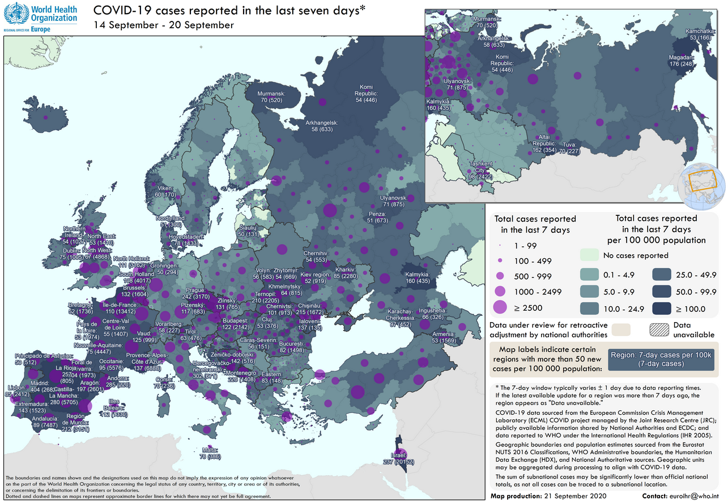
7-Tages-Inzidenz pro 100.000 Einwohner, WHO EURO (Subnational)
Quelle: WHO EURO, Stand: 21.09.2020
Notes:
https://who.maps.arcgis.com/apps/opsdashboard/index.html#/ead3c6475654481ca51c248d52ab9c61
https://www.who.int/about/regions/euro/en/

Slide 7
Subregionen in der EU/EWR/UK-Region und Schweiz mit einer 7- Tages-Inzidenz >50 pro 100.000 EW
Land | Region/Provinz | Inzidenz7T | Fälle7T | Trend7T (%)* | Risikogebiet laut RKI
Andorra | Andorra | 285,17 | 220 | 70.54 | 2020-08-26
Belgien | Brussels | 144,57 | 1757 | 93.72 | 2020-08-21
 | Flanders | 53,56 | 3533 | 71.42
 | Wallonia | 75,69 | 2758 | 164.18
Bulgarien | Blagoevgrad | 50,47 | 154 | 10.79 | 2020-08-07
Dänemark | Hovedstaden | 78,07 | 1433 | 55.59
 | Nordjylland | 50,87 | 300 | 134.38
Estland | Ida-Viru | 62,39 | 85 | 150.00
Frankreich | Auvergne-Rhône-Alpes | 98,27 | 7811 | 7.07 | 2020-09-09
 | Bourgogne-Franche-Comté | 53,39 | 1501 | 5.78
 | Bretagne | 52,31 | 1736 | 6.24
 | Centre-Val de Loire | 54,61 | 1407 | 5.08
 | Corse | 70,46 | 236 | -26.48 | 2020-09-09
 | Hauts-de-France | 109,05 | 6547 | 1.11 | 2020-09-16
 | Île-de-France | 110,16 | 13412 | -10.38 | 2020-08-24
 | Normandie | 64,29 | 2141 | 8.85
 | Nouvelle-Aquitaine | 74,65 | 4447 | -4.57 | 2020-09-09
 | Occitanie | 95,40 | 5576 | 3.24 | 2020-09-09
 | Pays de la Loire | 52,53 | 1974 | -2.71
 | Provence-Alpes-Côte d'Azur | 136,91 | 6888 | -10.42 | 2020-08-24
Gibraltar | Gibraltar | 68,24 | 23 | 27.78
Großbritannien | North East | 53,07 | 1410 | 1.59
 | North West | 66,68 | 4868 | -15.49
 | Northern Ireland | 54,48 | 1027 | 74.96
Irland | Dublin | 74,59 | 1005 | 53.20
Quelle: WHO EURO, Stand: 20.09.2020
Notes:
https://www.arcgis.com/home/item.html?id=54d73d4fd4d94a0c8a9651bc4cd59be0

Slide 8
Subregionen in der EU/EWR/UK-Region und Schweiz mit einer 7- Tages-Inzidenz >50 pro 100.000 EW
Land | Region/Provinz | Inzidenz7T | Fälle7T | Trend7T (%)* | Risikogebiet laut RKI
Kroatien | Brodsko-Posavska | 56,91 | 79 | 8.22
 | Karlovačka | 51,65 | 60 | 122.22
 | Ličko-senjska | 71,37 | 32 | 45.45
 | Požeško-slavonska | 111,89 | 75 | 31.58 | 2020-09-09
 | Splitsko-Dalmatinska | 79,07 | 354 | -3.54 | 2020-08-20
Luxemburg | Luxembourg | 91,06 | 559 | 83.28
Malta | Malta | 78,21 | 386 | 46.77
Niederlande | Flevoland | 54,50 | 227 | 51.33
 | Groningen | 50,34 | 294 | 101.37
 | North Holland | 110,82 | 3162 | 60.59
 | South Holland | 108,30 | 4017 | 51.47
 | Utrecht | 73,46 | 960 | 57.89
Norwegen | Viken | 60,04 | 170 | -35.36
Österreich | Tirol | 65,85 | 497 | 5.07
 | Vorarlberg | 66,19 | 261 | 35.94
 | Wien | 123,32 | 2340 | 18.66
Portugal | Lisbon | 84,74 | 2412 | 53.24
Rumänien | Bacău | 52,47 | 307 | -9.97 | 2020-08-12
 | Brașov | 63,56 | 351 | 16.61 | 2020-08-12
 | Brăila | 53,53 | 155 | -6.63 | 2020-08-12
 | București | 81,86 | 1498 | 5.72 | 2020-08-12
 | Caraș-Severin | 55,66 | 151 | -0.66
 | Cluj | 53,19 | 376 | 85.22
 | Covasna | 59,36 | 120 | 8.11
 | Iași | 58,85 | 467 | 1.52 | 2020-09-09
 | Ilfov | 60,17 | 292 | -0.34 | 2020-08-12
 | Suceava | 52,84 | 330 | 7.84
 | Vâlcea | 78,56 | 275 | 21.15 | 2020-08-20
 | Vaslui | 52,69 | 197 | -25.10 | 2020-08-12
Quelle: WHO EURO, Stand: 20.09.2020
Notes:
https://www.arcgis.com/home/item.html?id=54d73d4fd4d94a0c8a9651bc4cd59be0

Slide 9
Zusammenfassung der Europäischen Subregionen mit Inzidenz >50
Land | Region/Provinz | Inzidenz7T | Fälle7T | Trend7T (%)* | Risikogebiet laut RKI
Schweiz | Fribourg | 58,67 | 187 | -21.43
 | Geneva | 81,89 | 409 | 43.01 | 2020-09-09
 | Vaud | 125,01 | 999 | 16.71 | 2020-09-09
Slowenien | Primorsko-notranjska | 118,00 | 62 | 169.57
Spanien | Andalucía | 84,31 | 7105 | 14.39 | 2020-08-14
 | Aragón | 193,10 | 2550 | 16.81 | 2020-08-14
 | Canarias | 65,66 | 1449 | -25.08 | 2020-09-02
 | Cantabria | 134,79 | 784 | -2.73 | 2020-08-14
 | Castilla-La Mancha | 271,42 | 5523 | 70.41 | 2020-08-14
 | Castilla y León | 186,19 | 4483 | 29.04 | 2020-08-14
 | Cataluña | 85,77 | 6490 | -13.29 | 2020-08-14
 | Ciudad Autónoma de Ceuta | 80,16 | 68 | 15.25 | 2020-08-14
 | Ciudad Autónoma de Melilla | 131,07 | 111 | -28.39 | 2020-08-14
 | Comunidad de Madrid | 390,46 | 25933 | 15.93 | 2020-08-14
 | Comunidad Foral de Navarra | 362,18 | 2354 | 95.84 | 2020-08-14
 | Comunidad Valenciana | 78,87 | 3924 | 0.33 | 2020-08-14
 | Extremadura | 137,22 | 1462 | 44.75 | 2020-08-14
 | Galicia | 57,40 | 1550 | -17.82 | 2020-08-14
 | Illes Balears | 111,51 | 1325 | -8.68 | 2020-08-14
 | La Rioja | 236,31 | 741 | 38.76 | 2020-08-14
 | País Vasco | 159,93 | 3483 | -15.44 | 2020-08-14
 | Región de Murcia | 114,74 | 1707 | -47.81 | 2020-08-14
Quelle: WHO EURO, Stand: 20.09.2020
Notes:
https://www.arcgis.com/home/item.html?id=54d73d4fd4d94a0c8a9651bc4cd59be0

Slide 10
Zusammenfassung der Europäischen Subregionen mit Inzidenz >50
Land | Region/Provinz | Inzidenz7T | Fälle7T | Trend7T (%)* | Risikogebiet laut RKI
Tschechische Republik | Jihoceský | 94,84 | 609 | 69.17
 | Jihomoravský | 95,06 | 1129 | 59.24
 | Karlovarský | 112,24 | 331 | 73.30
 | Královéhradecký | 90,01 | 496 | 57.46
 | Liberecký | 123,66 | 547 | 156.81
 | Moravskoslezský | 71,89 | 865 | 105.46
 | Olomoucký | 80,63 | 510 | 109.02
 | Pardubický | 101,86 | 530 | 33.84
 | Plzenský | 117,16 | 685 | 53.24
 | Prague | 240,10 | 3142 | 55.01
 | Stredoceský | 153,51 | 2102 | 57.57
 | Ústecký | 80,53 | 661 | 143.91
 | Vysocina | 102,50 | 522 | 58.18
 | Zlínský | 123,34 | 719 | 106.02
Ungarn | Budapest | 122,24 | 2142 | 28.96
 | Csongrád | 69,67 | 278 | 115.50
 | Győr-Moson-Sopron | 66,15 | 309 | 82.84
 | Komárom-Esztergom | 55,15 | 165 | 101.22
 | Pest | 54,97 | 703 | 27.82
 | Szabolcs-Szatmár-Bereg | 51,72 | 286 | 157.66
 | Veszprém | 52,15 | 178 | 89.36
Quelle: WHO EURO, Stand: 20.09.2020
Notes:
https://www.arcgis.com/home/item.html?id=54d73d4fd4d94a0c8a9651bc4cd59be0

